Slide 1

Raspberry Pi
WebServer Project
Kim-HyunSeung/RaspBerry: 라즈베리파이를 이용한 다중통신 및 실습 (github.com)
작성자 : 김현승

Slide 2




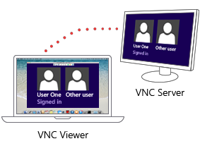
Using Tool
Raspberry Pi
MariaDB
Linux
Flask
VNC Server

Slide 3
I N D E X
프로젝트 설명
Useing Hardware
Useing Software
주요 실행화면
실행화면 주요 코드

Slide 4
프로젝트 설명
라즈베리파이 내에 있는 마리아 DB에 온습도 센서를 이용한 온도 및 습도값을 저장 후, 웹 플라스크를 이용한 웹서버로 온도 및 습도값을 전달 후, 웹페이지 로그인 여부에따라 실시간 온도 및 습도를 표현.

Slide 5
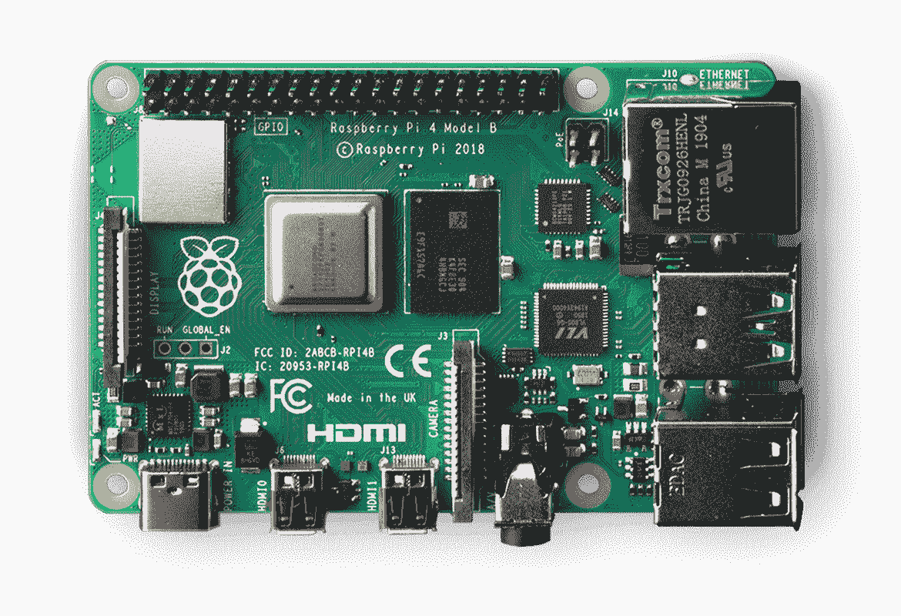
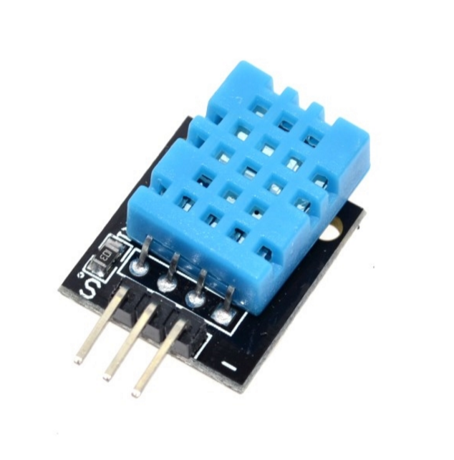
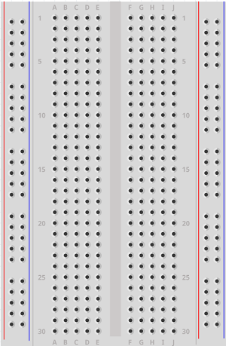
Using HardWare
Raspberry Pi
DHT-11
브레드보드

Slide 6
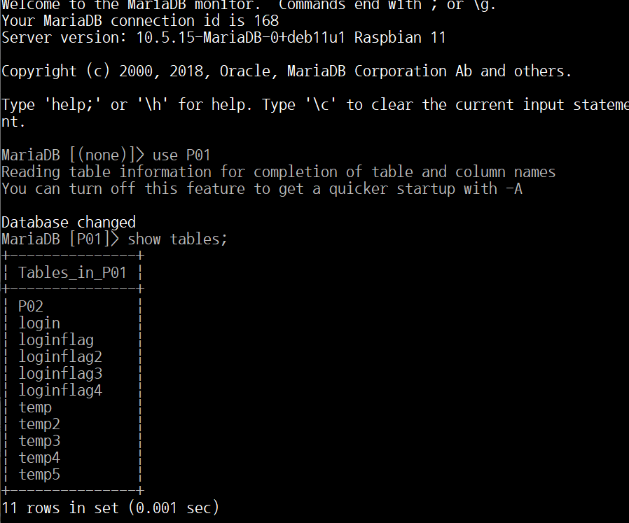
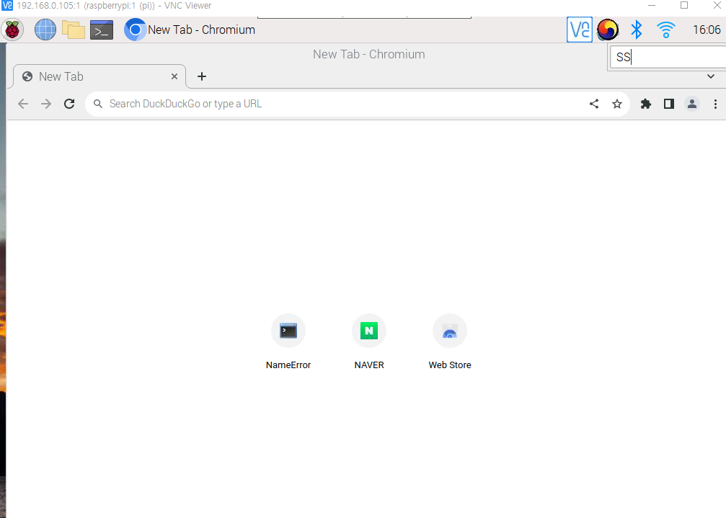
Using SoftWare
Linux
VNC Server

Slide 7
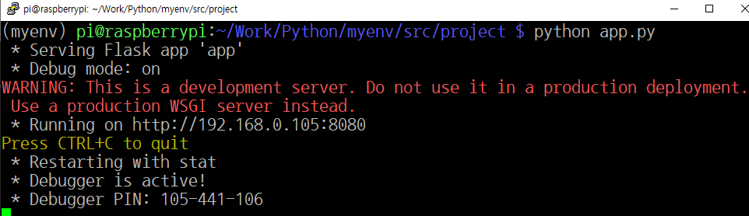
주요 실행 화면
App.py 파일을 실행시켜 웹서버를 실행.

Slide 8
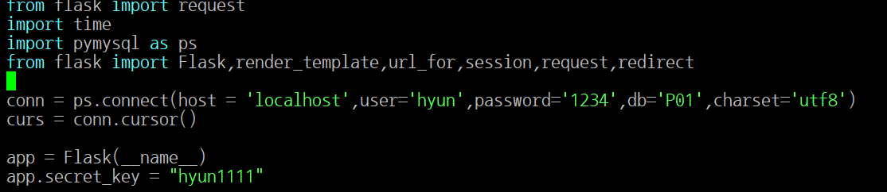
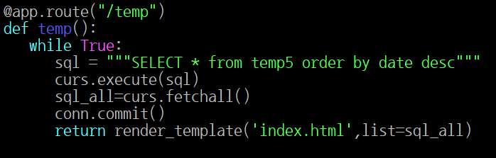

실행 주요 코드
App.py 실행시켰을때, DB랑 연동도 같이 시키고, 웹페이지에 보여줄 html 파일을 불러옴.

Slide 9
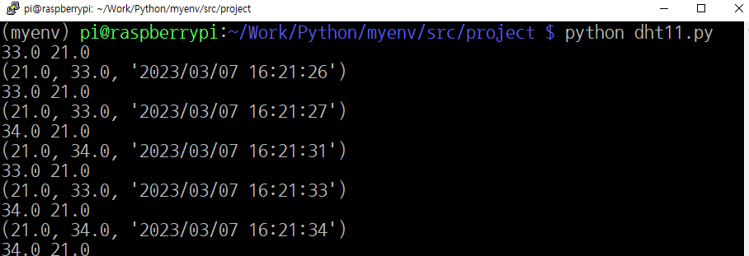
주요 실행 화면
1. Dht11.py 파일을 실행시켜 온도, 습도, 날짜가 정상적으로 출력되는지 확인.
2. 출력된 값들이 정상적으로 DB에 들어가는지 확인

Slide 10
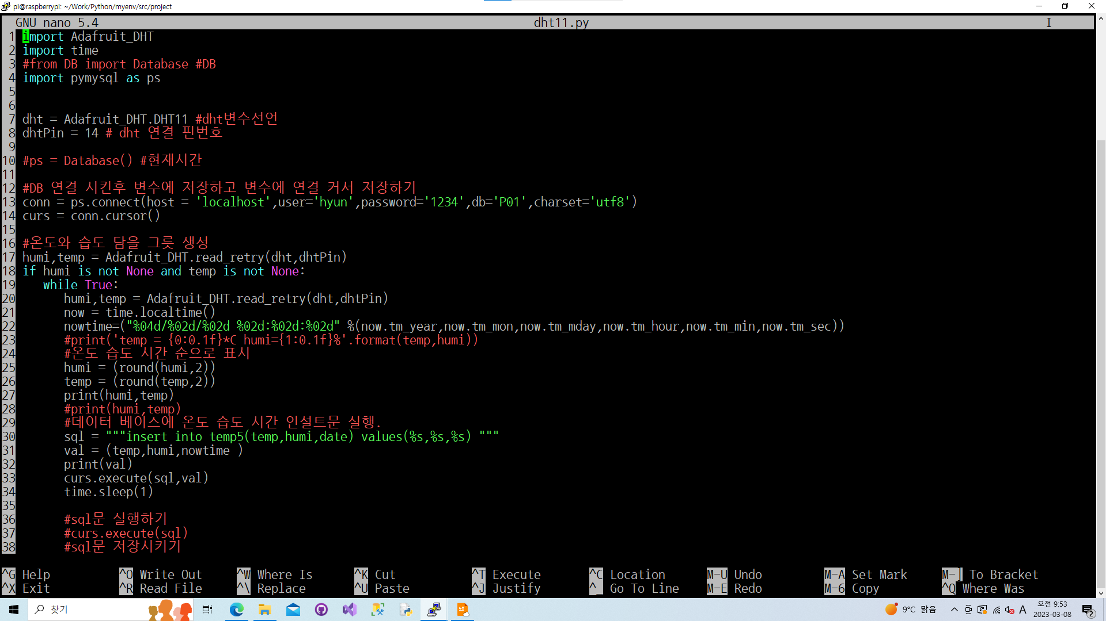
실행 주요 코드
온도,습도,날짜를 1초마다 출력하여 DB에 값을 저장시킨다.

Slide 11
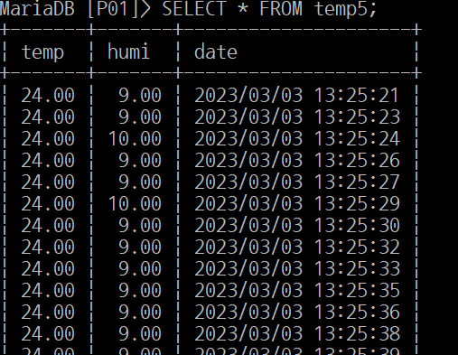
주요 실행 화면
Maria DB 창을 실행시킨 후, 조회문을 통해 테이블에
온도,습도,날짜 값이 들어가는지 확인

Slide 12
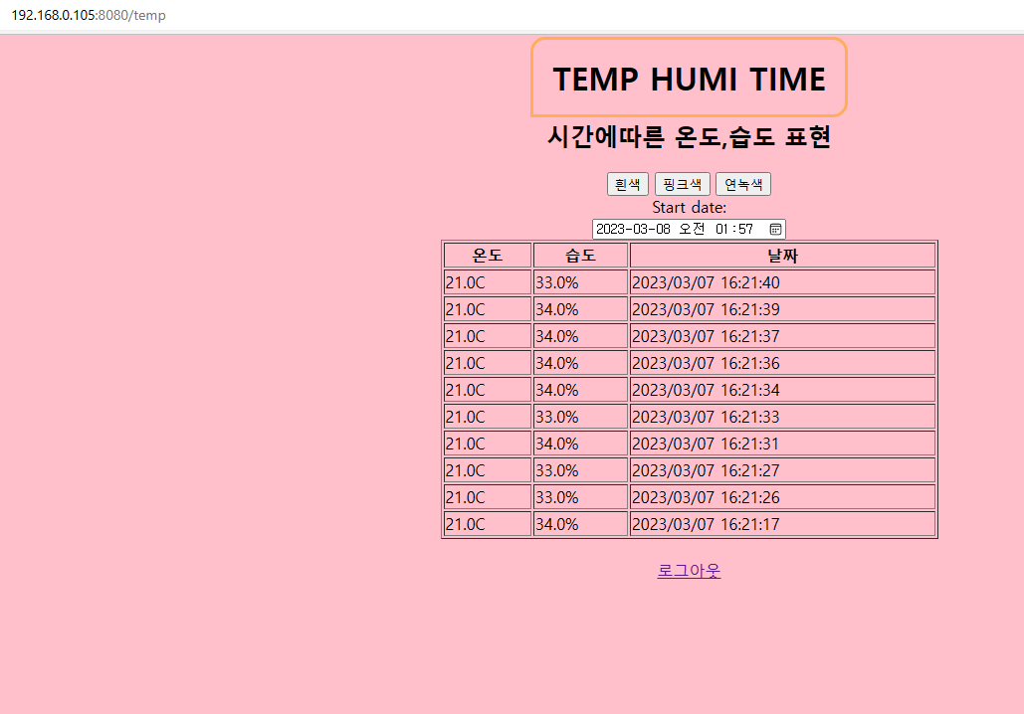
주요 실행 화면
지정한 IP와 Port 주소로 웹서버와 연결 및 데이터 베이스에 저장된 값들이
정상적으로 출력되는지 확인.

Slide 13
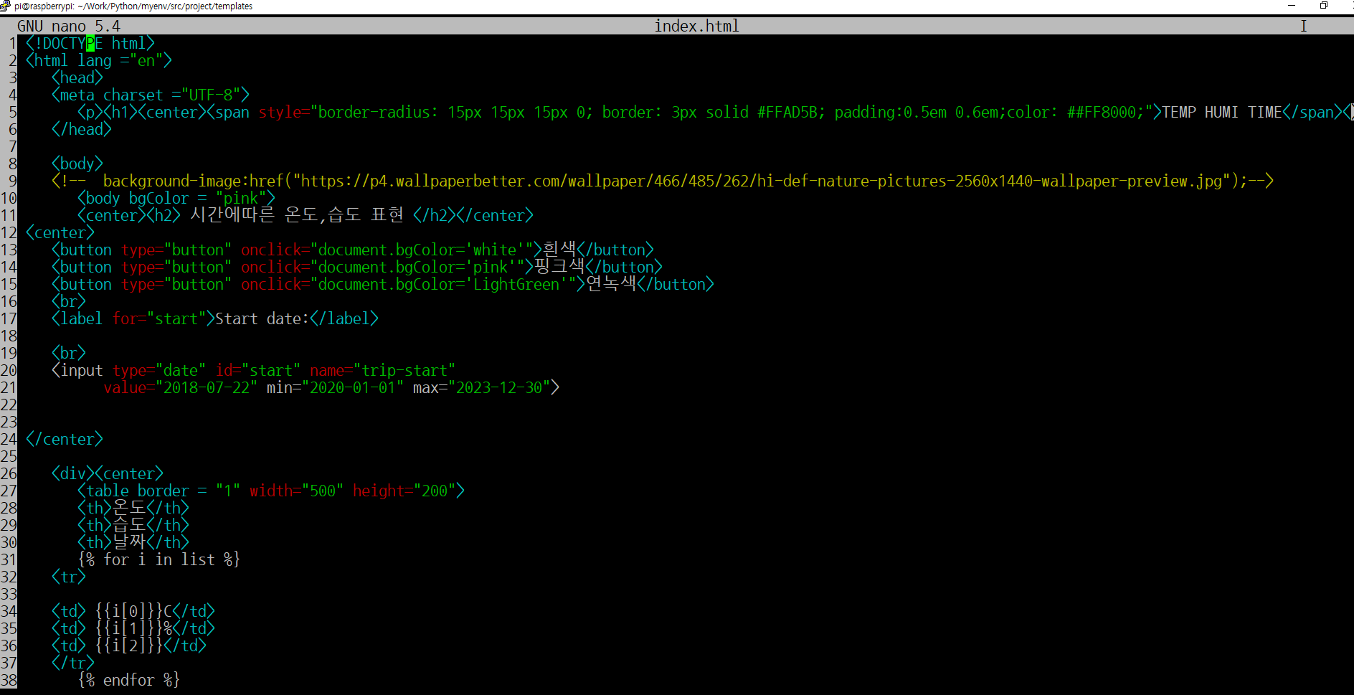
실행 주요 코드
출력된 웹페이지에CSS 및 받아온 값들이 정상적으로 출력되는지 확인.

Slide 14
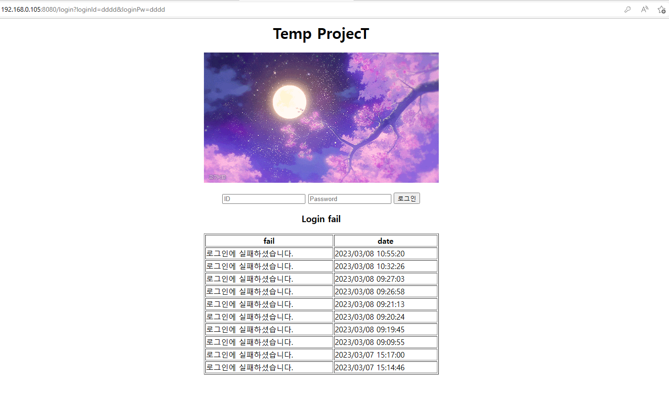
주요 실행 화면
App.py를 실행키시면 처음으로 나타나는 웹의 로그인 화면.
로그인이 실패하면 로그인 실패내역을 DB에서 받아와서 웹에 보여지게함.

Slide 15
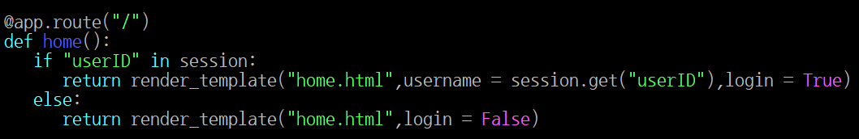
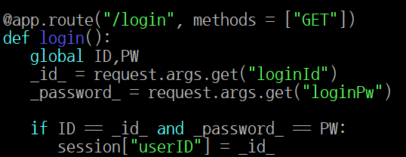
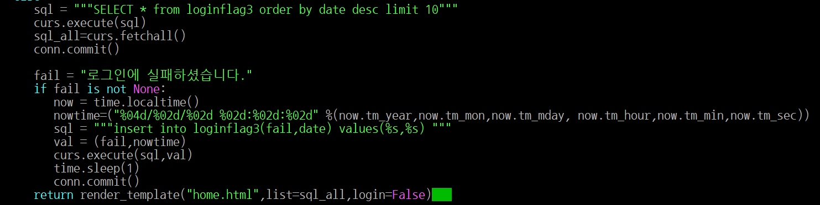
실행 주요 코드
입력한 ID 와 PW가 일치하지 않아, 로그인이 실패하였을 경우, 리턴값으로 기존의 home.html로 보냄.

Slide 16
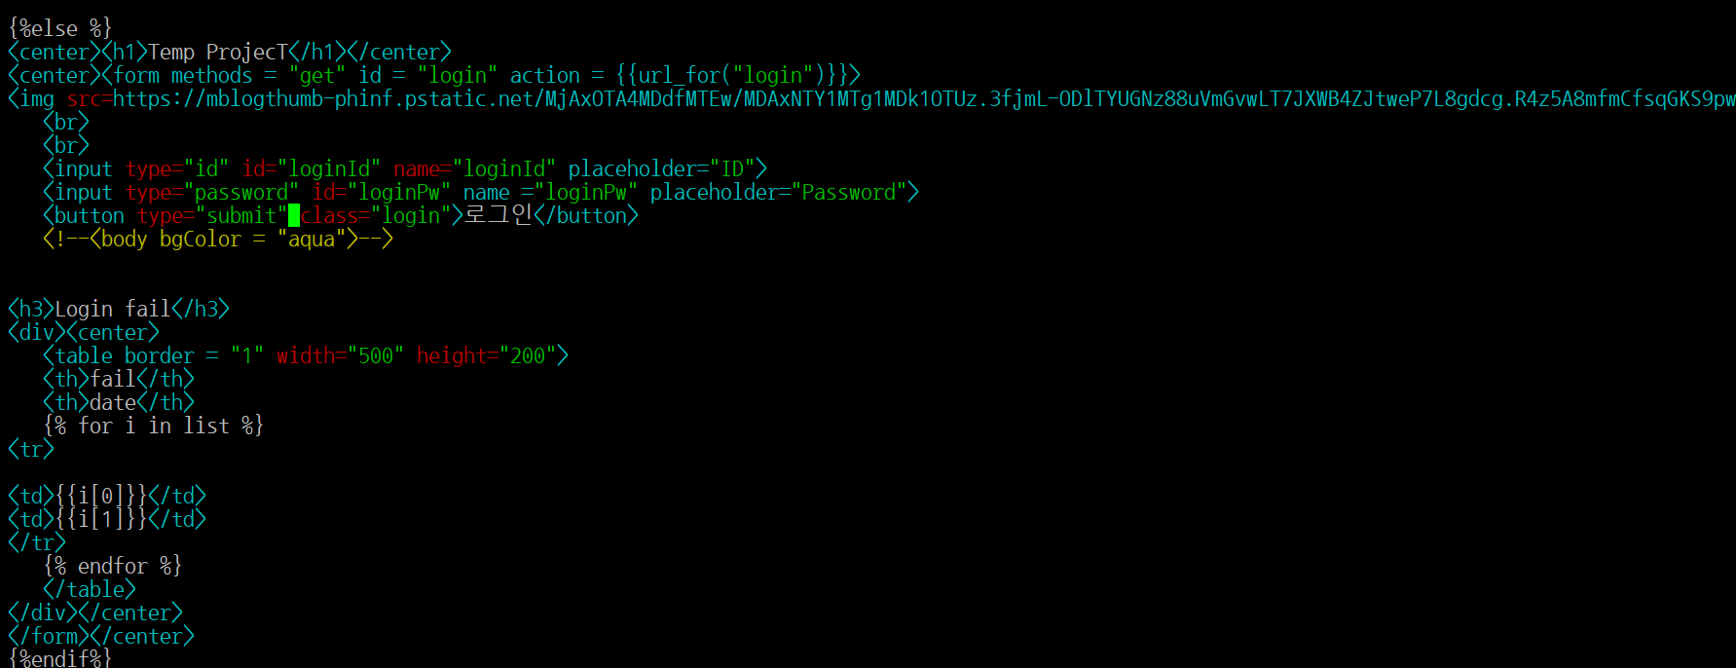
실행 주요 코드
html을 이용한 로그인 페이지 화면 구성.

Slide 17
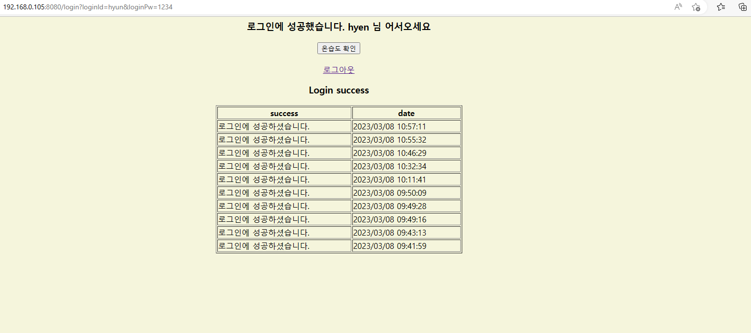
주요 실행 화면
로그인이 성공적으로 됬을때, 이 페이지로 접속후, 로그인 성공 내역을 DB에서 받아 보여준다.
온습도 화면 버튼을 이용하여 온습도 웹페이지로 이동할수 있다.

Slide 18
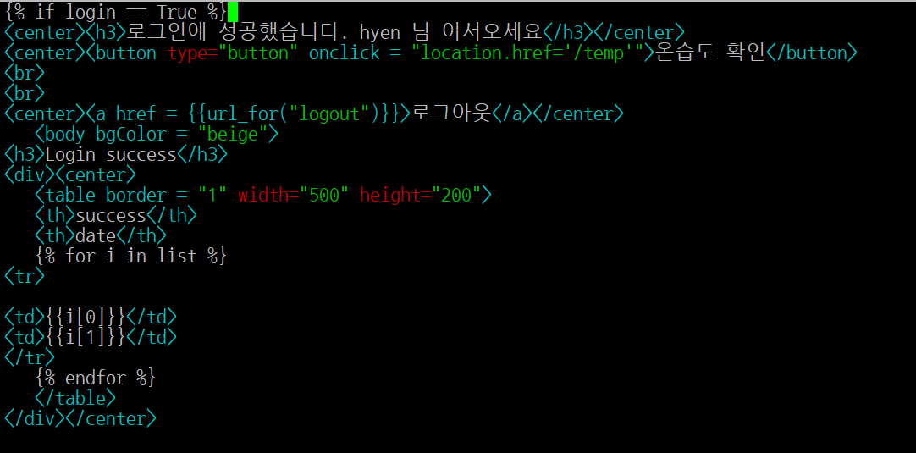
실행 주요 코드
로그인이 됬을때, 화면을 꾸며주기 위한 html코드

Slide 19
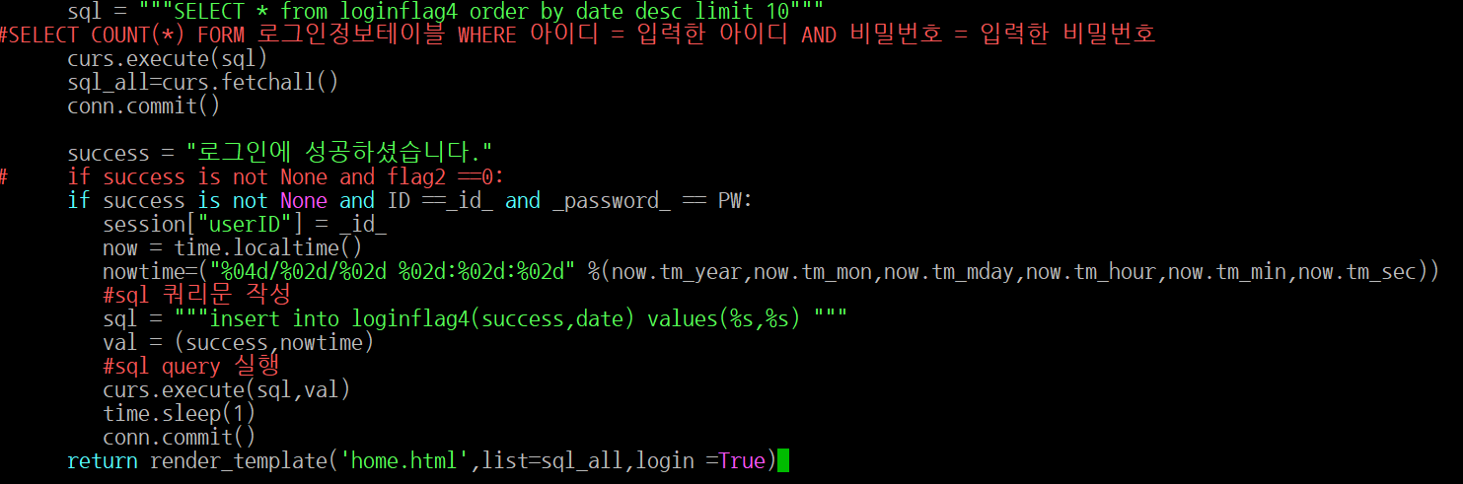
실행 주요 코드
로그인이 되었을때, 성공한 내역과 페이지를 뛰우는 코드

Slide 20
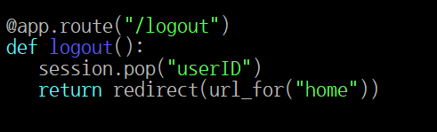
실행 주요 코드
로그아웃 활성화를 시키기 위한 코드

Slide 21
Thank You

